Slide 1

Mattermost
Adjay SUNDARA
Florian michaud

Slide 2
Sommaire
Présentation de la solution
Objectifs initiaux
Déroulement du projet
Evolution du projet

Slide 3
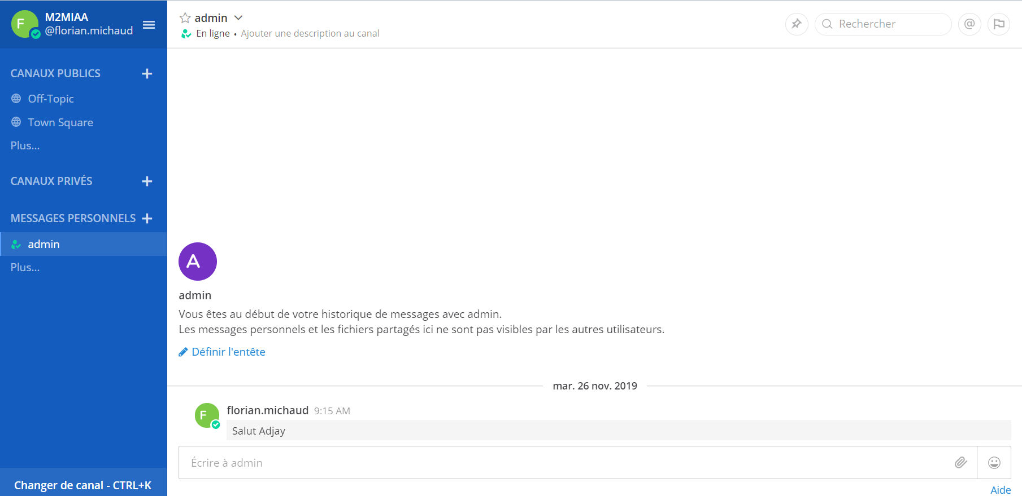
Qu’est ce que Mattermost ?
Outil de chat collaboratif (clone de Slack)

Slide 4


Qu’est ce que Mattermost ?
Solution auto-hébergée
Serveur inconnu
Serveur UEVE

Slide 5
Qu’est ce que Mattermost ?
Sécurisé
Solution auto-hébergée
Chiffrement des communications
Configurable
Etendable
Contrôle des droits centralisés
Interopérable
Scalable
Multi-serveur
Tolérance de panne
Haute disponibilité

Slide 6

Que vaut Mattermost ?
 | Slack | Mattermost
Authentification | Okta seulement | LDAP, SAML, Okta, …
Support de la donnée | Serveurs de la compagnie inconnus | Instance de Postegre ou MySQL locale
Mise à jour | Géré en interne | Nouvelle release tous les mois provenant essentiellement de la communauté (600 développeurs)
Langues gérées | 7 | 7 plus les nombreux plugins de la communauté intégrant des langues locales
Plugins du marketplace | 1000 | 50

Slide 7

Qu’est ce que Mattermost ?
Licence MIT
Variante de la GNU General Public License
Instaurer par le célèbre institut
Peu limitative

Slide 8
Objectifs initiaux
Déploiement sur les serveurs de l’université
Découvrir la solution
Rédaction d’une documentation opérationnelle

Slide 9
Déroulement du projet
Documentation
Déploiement sur une machine virtuelle
Déploiement sur un serveur de l’université
Transfert de la connaissance

Slide 10


1) Phase de documentation

Slide 11
2) Déploiement sur une machine virtuelle

Slide 12
Configuration logicielle requise côté serveur
Distribution Linux | Version
Ubuntu | 14.04
Debian | Jessie
CentOS | 6.6+ / 7.1+
Redhat Enterprise Linux | 7.1+
Oracle Linux | 6.6+ / 7.1+
MySQL | 5.6+
PostegreSQL | 9.4+

Slide 13
3) Déploiement sur un serveur de l’université
Prise de contact
Mise à disposition d’une Vm par Mr Hanichi
Déploiement, tests et ajouts de plugins

Slide 14

4) Knowledge management

Slide 15
Avancée du projet
Déploiement opérationnel
Ajout de plugins
Connexion serveur SMTP
Compatibilité mobile

Slide 16




Une fonctionnalité : la visioconférence
Payant
Gestion des données en contradiction avec le cœur du projet

Slide 17
Poursuite du projet
Prendre en compte les questions de gestions d’un grand nombre d’utilisateur
Intégrer l’outil dans le système d’information de l’université
Connexion au LDAP

Slide 18
Poursuite du projet
Questions de sécurité
Aider la communauté du logiciel libre

Slide 19
Remerciements à nos coordinateurs
Didier COURTAUD
Djelloul Hanichi

